Slide 1
APP Inventor 2 程式設計
電阻色碼計算機
作者：葉富豪

Slide 2
電阻色碼計算機
本單元是透過電阻色碼計算機實作，讓同學了解APP Inventor的應用，並學習到相關的程式邏輯概念。這款app的需求是經由使用者畫面選擇電阻色碼的顏色，得到輸入電阻色碼顏色的計算結果，總結以上我們可以將app的需求整理成列表如下:

Slide 3
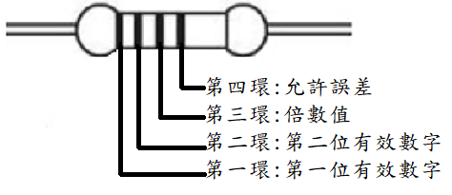
電阻計算方式說明:
電阻色碼一、二環為數字，第三環表示倍數值，最後一環為誤差；電阻色碼計算機第一碼與第二碼有十種不同的顏色且每個顏色代表不同的電阻值，黑色代表電阻值為0、棕色代表電阻值為1、紅色代表電阻值為2、橙色代表電阻值為3、黃色代表電阻值為4、綠色代表電阻值為5、藍色代表電阻值為6、紫色代表電阻值為7、灰色代表電阻值為8、白色代表電阻值為9。第三碼除了十種不同顏色之外，多了金色與銀色，其倍數值分別代表-1與-2。
範例：棕綠紅金 第一環：1； 第二環：5；
第三環：10的2次方（即100）； 第四環：誤差為5% 即電阻值為：15*100=1500歐姆=1.5千歐姆=1.5K

Slide 5
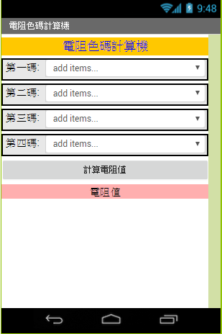
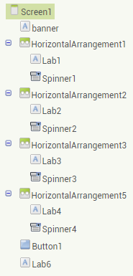
下圖為電阻色碼計算機主要畫面
◆ 紅框 : 標籤(Label)
◆ 橘框 : 四組
介面配置(Layout): 水平配置(HorizontalArrangement)
內容 : 標籤(Label) + 下拉式選單(Spinner)
◆ 藍框 : 按鈕(Button)
◆ 綠框 : 內容: 標籤(Label)

Slide 6
程式初始時，透過Initialize(初始化)先將手機APP使用者控制面板上第一碼到第四碼以及電阻值的變數歸零，以便我們計算無誤。

Slide 7
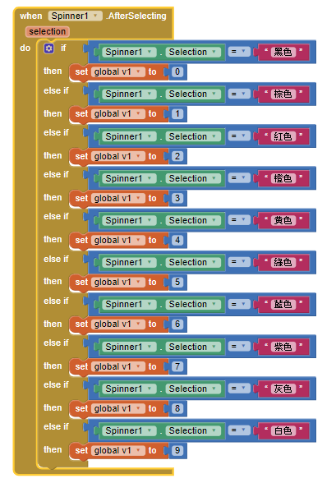
此程式為電阻色碼計算機中，計算第一碼的十種不同的電阻值，其顏色與電阻值對應如上方圖表(一)所示，所選擇的數值將會儲存到v1。
[第一碼程式]

Slide 8
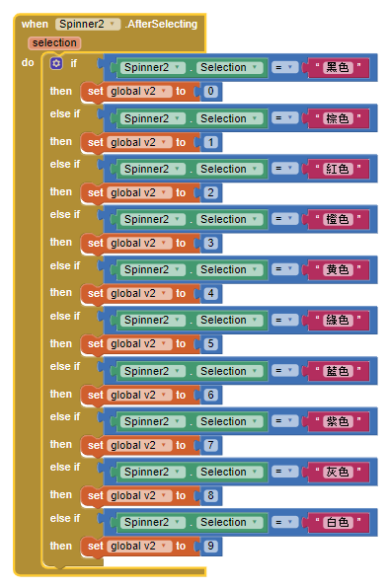
此程式為電阻色碼計算機中，計算第二碼的十種不同的電阻值，其顏色與電阻值對應如上方圖表(一)所示，所選擇的數值將會儲存到v2。
。
[第二碼程式]

Slide 9
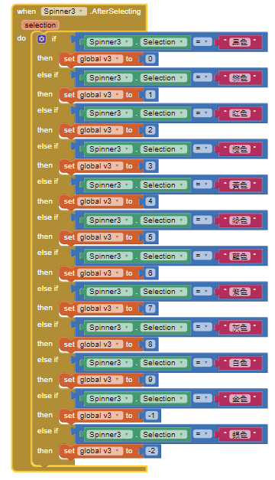
此程式為電阻色碼計算機中，計算第三碼的十二種不同的倍數值，其顏色與電阻值對應如上方圖表(一)所示，所選擇的數值將會儲存到v3。
[第三碼程式]

Slide 10
此程式為按下計算電阻值的按鈕(Button)後，APP所進行的程式分別為電阻值計算、電阻單位的判斷(當電阻值大於或等於10的9次方時，單位為G，當電阻值大於或等於10的6次方時，單位為M，當電阻值大於或等於10的3次方時，單位為K)以及所計算出的電阻誤差正負值。

Slide 11
[手機APP使用者控制面板]

Slide 12
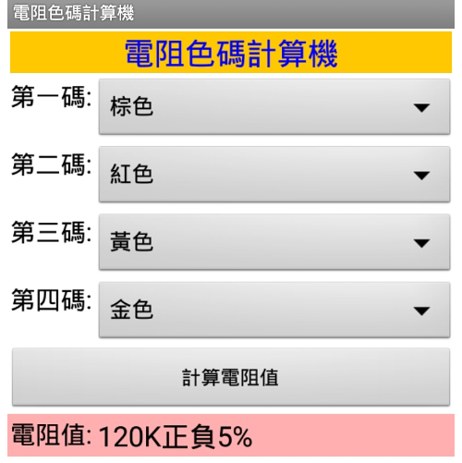
[範例一]

Slide 13
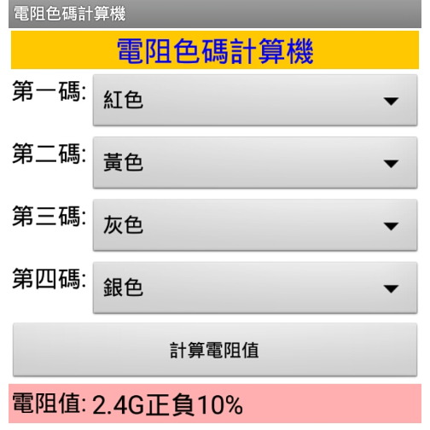
[範例二]

Slide 14
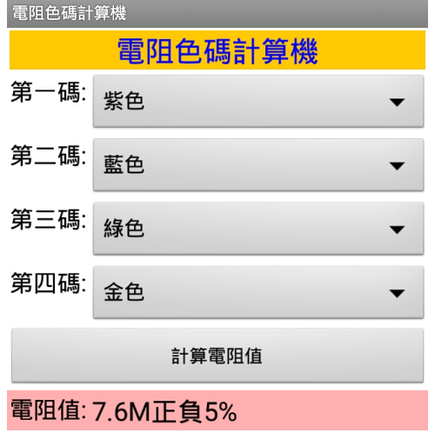
[範例三]

Slide 15
Q&A

